Slide 1

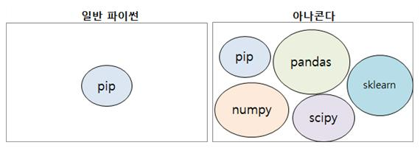
ANACONDA
아나콘다란 가장 유명한 파이썬 자료 과학 Platform으로 파이썬과 함께 다양한 자료 분석
라이브러리들을 제공한다. 물론 이런 라이브러리들은 파이썬에서도 사용할 수 있지만, 설치가
어렵거나 설치 과정에서 여러 문제가 발생하기 쉽다.
아나콘다를 사용하면 다양한 라이브러리들을 기본으로 제공하기 때문에 하나하나 설치하지 않
아도 되고, 설치하더라도 콘다(Conda) 명령을 이용하면 파이썬에서 설치하는 것보다 훨씬 손
쉽게 설치할 수 있다.
[Anaconda 와 Python의 차이점]
[Anaconda Install Tip]
1. 공식 사이트 다운로드 페이지(https://www.continuum.io/)에 접속한다. 보통 웹 사이트에
서 사용자가 사용하고 있는 운영체제를 자동으로 감지한다.
2. 윈도우 또는 맥 OS 64비트 3x 버전을 선택한다.

Slide 2

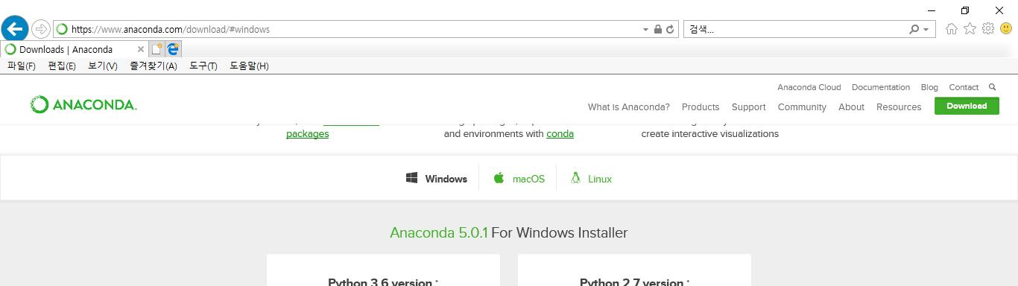
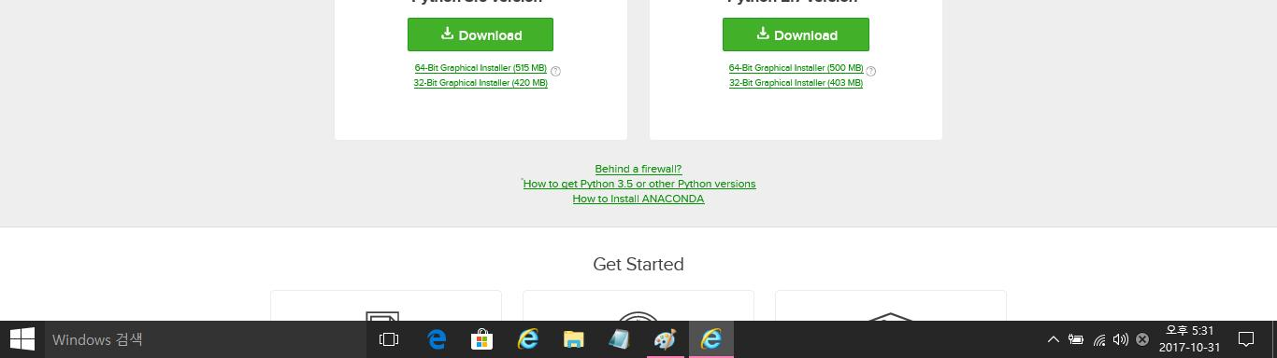
3. 내려 받은 .exe 또는 .pkg 파일을 더블클릭한다.
4. 설치 프로그램의 지시에 따라 설치를 진행한다.
① 다음 사이트에 연결한 후 오른쪽 상단의 [DOWNLOAD] 버튼을 클릭한다.
https://www.continuum.io/
② 윈도우 모양 아이콘을 클릭한 후 좌측의 Download 버튼을 눌러 3.6 version을 다운 받거나
윈도우 62bit를 사용하는 사용자는 다음 링크에 연결하여 다운받는다.
Anaconda3-4.4.0-Windows-x86_64.exe

Slide 3
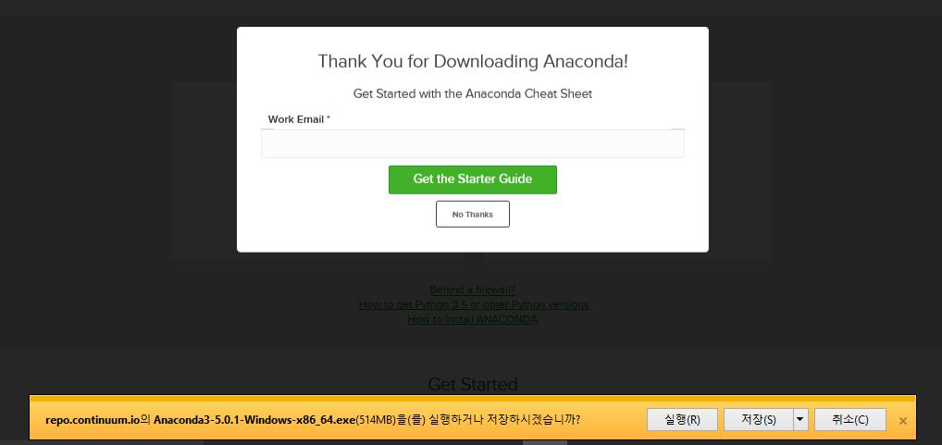
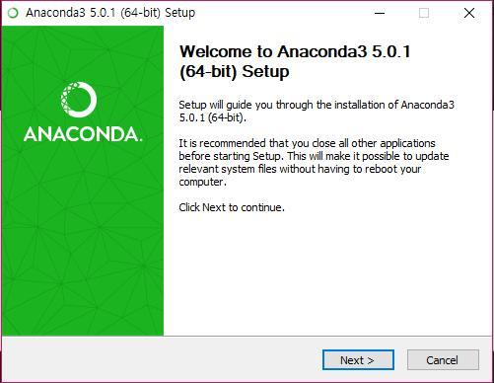
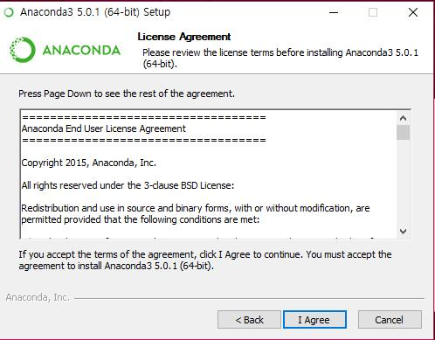
③ 다운로드가 완료되면 실행하여 다음과 같이 진행한다.

Slide 4
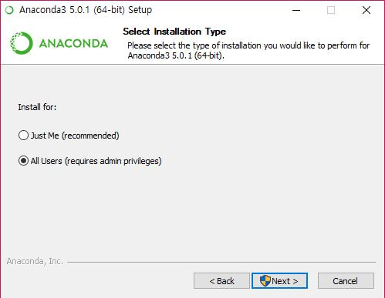
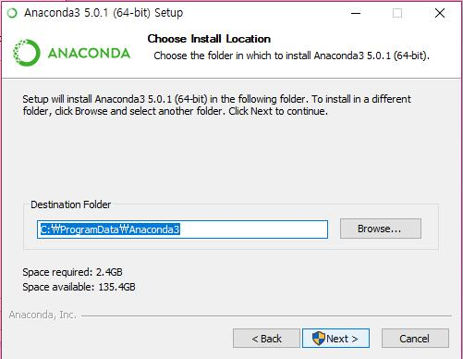
Just Me는 현재 사용자만 사용 가능하도록 설치하고
All Users는 모든 사용자가 사용가능하도록 설치하므로 All Users를 선택하여 설치한다.
설치 경로를 변경할 수 있으며, Anaconda3라는 폴더명은 변경하지 않는 것이 좋다.

Slide 5
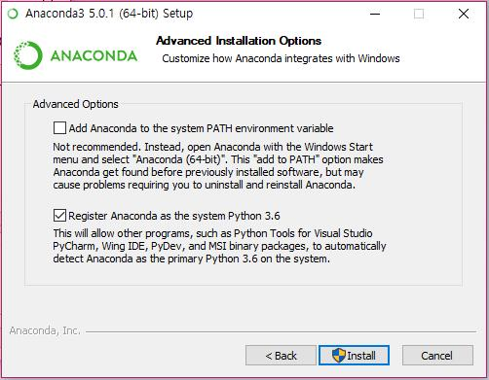
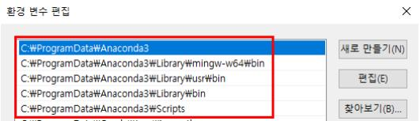
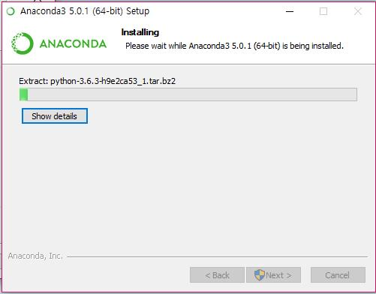
파이썬이 이미 설치되어있더라도
Add Anaconda to my PATH environment variable을 선택하여 설치한다.
Register Anaconda as my default Python 3.6 도 선택하는데, 이는
"환경변수(PATH)"를 따로 설정할 필요가 없어 명령프롬프트 또는
파워쉘에서 아나콘다를 바로 실행할 수 있다.

Slide 6
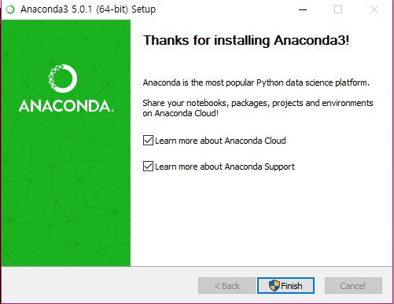
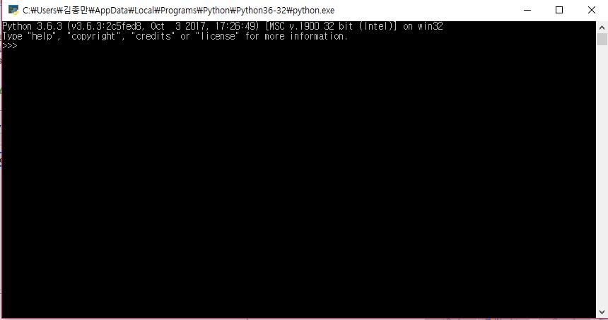
아나콘다가 잘 설치되어 파이썬에 적용되는지 비교 확인을 위해 아나콘다를 설치하기 전
파이썬 쉘을 실행시켜 본다.
④ 설치가 완료된 후 [시작]-[프로그램]-[Anaconda3(64-bit)-[Anaconda Prompt]를 이용하여
아나콘다 프롬프트를 실행한다.

